Slide 1

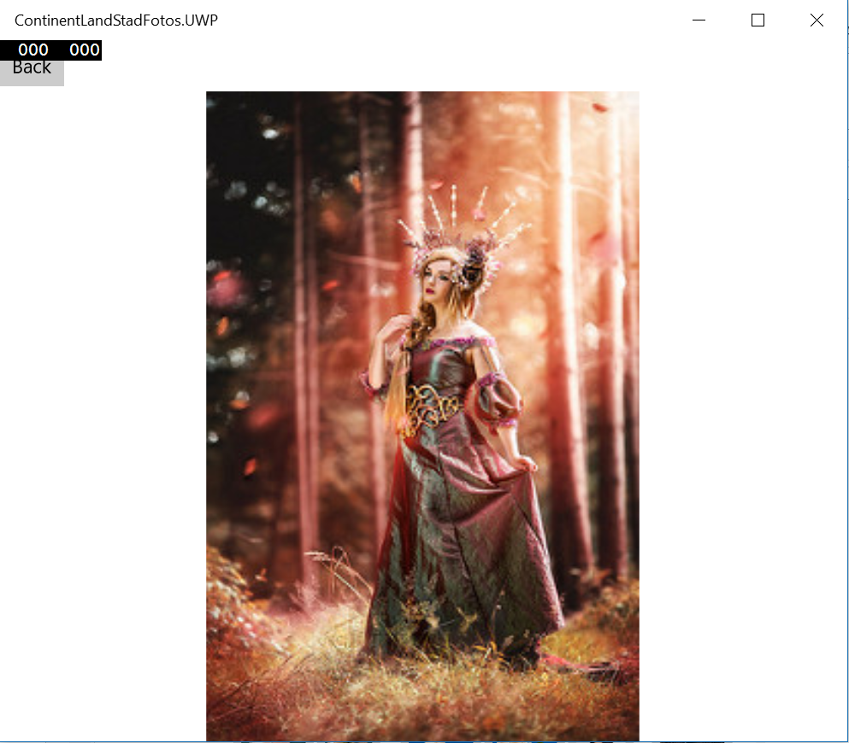
Flickr: Pictures app

Slide 2
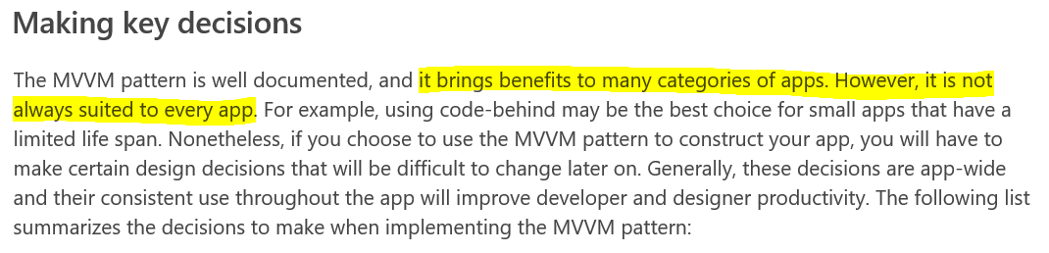
Beware!

Slide 3
MVVM architectuur
Visual Studio solution
3 projecten
Data
Models
UI (uwp)
Object oriëntatie
Interfaces
Overerving
Navigatie tussen views?
Dependency injection!
IoC containers!

Slide 4
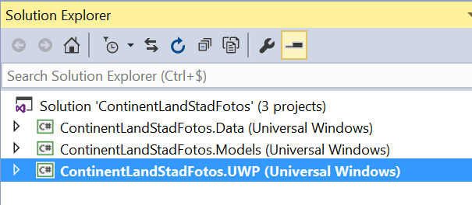
Visual Studio structuur: 3 projecten
Data
repositories
Models
UWP
Views (pages)
viewmodels
Start van een blanco solution (hoe?)
Gebruik een .-notatie in de projectnamen
Deze .-notatie komt terug in de namespace namen

Slide 5
3 projecten, onderlinge afhankelijkheden
Elke rode lijn definieert een referentie tussen twee projecten
De pijl vertrekt uit het project dat de referentie legt
Circulaire referenties zijn niet toegelaten!
Data
UWP
Models

Slide 6
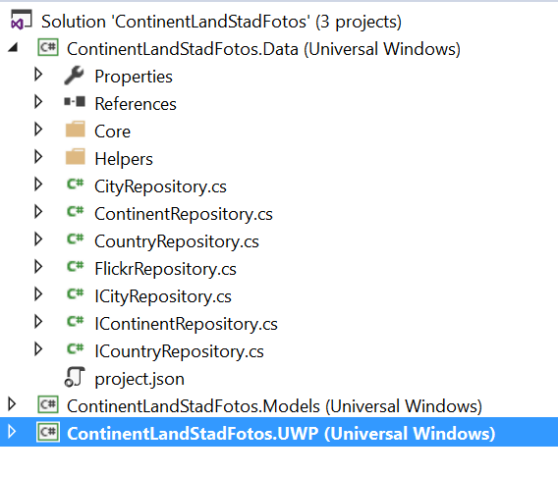
Data project structuur (voorstel)
De Core folder zal de klasses en interfaces bevatten die voor elke (de meeste) anderen relevant zijn.
De namespace naam van de Core elementen bevat de qualifier .core niet!
De Helpers folder bevat helper klasses (bv. API-keys, ..)
Indien wenselijk (veel klasses?) kan men de overblijvende files ook nog in verschillende folders plaatsen

Slide 7
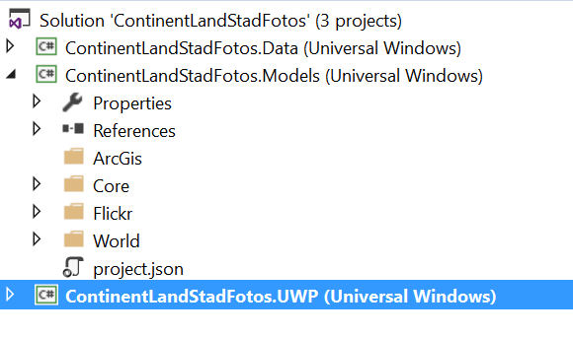
Models project Structuur (voorstel)
De Core folder zal de klasses en interfaces bevatten die voor elke (de meeste) anderen relevant zijn.
De namespace naam van de Core elementen bevat de qualifier .core niet!
De eventuele Helpers folder bevat helper klasses
Indien wenselijk (veel klasses?) kan men de overblijvende files ook nog in verschillende folders plaatsen
In dit project werd per WebService een folder gemaakt die zijn modellen zal bevatten

Slide 8
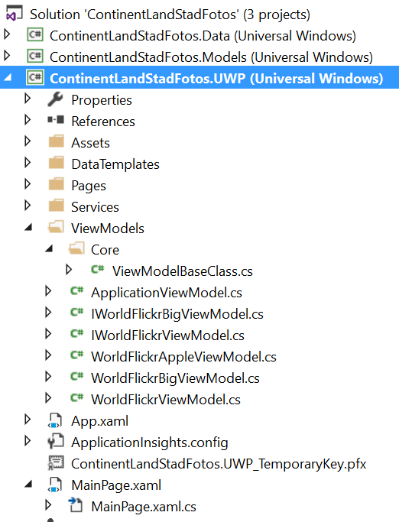
UWP project structuur (voorstel)
Pages bevat de Views (pages)
Services bevat services ☺
Geen data service, maar klasses die ondersteunende diensten (services) leveren
De ViewModels folder heeft een Core
Alle ViewModels erven van ViewModelBaseClass in de Core (geen qualifier)

Slide 9
Visual Studio Solution: structuur (voorstel)
Voorgaande is een Voorstel
Dit is geen onbediscussieerbare structuur
Anders was het wel een solutiontemplate geweest ...
Het kan helpen om in het begin wat files te organiseren
Het is geen slechte structuur ☺
Wat wel in deze module in elke oplossing moet voorkomen:
De drie projecten met hun onderlinge afhankelijkheden
Klasses die u toevoegt aan een project moeten in een folder geplaatst worden

Slide 10
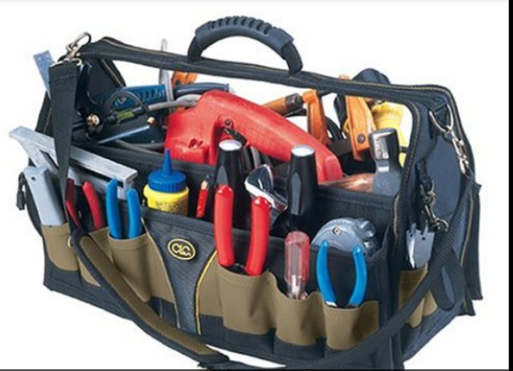
Data (repositories): OO benadering
Wat zit er in de OO toolbox?
Overerving
Interfaces

Slide 11
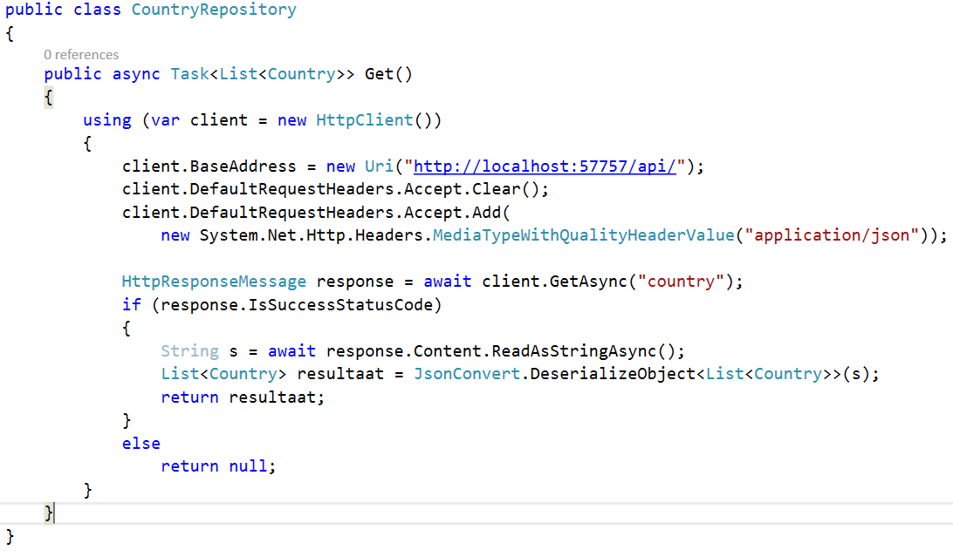
Continent
City
http://localhost:57757/api/
http://localhost:57757/api/
Continent
City
Continent
City
Continent
City

Slide 12
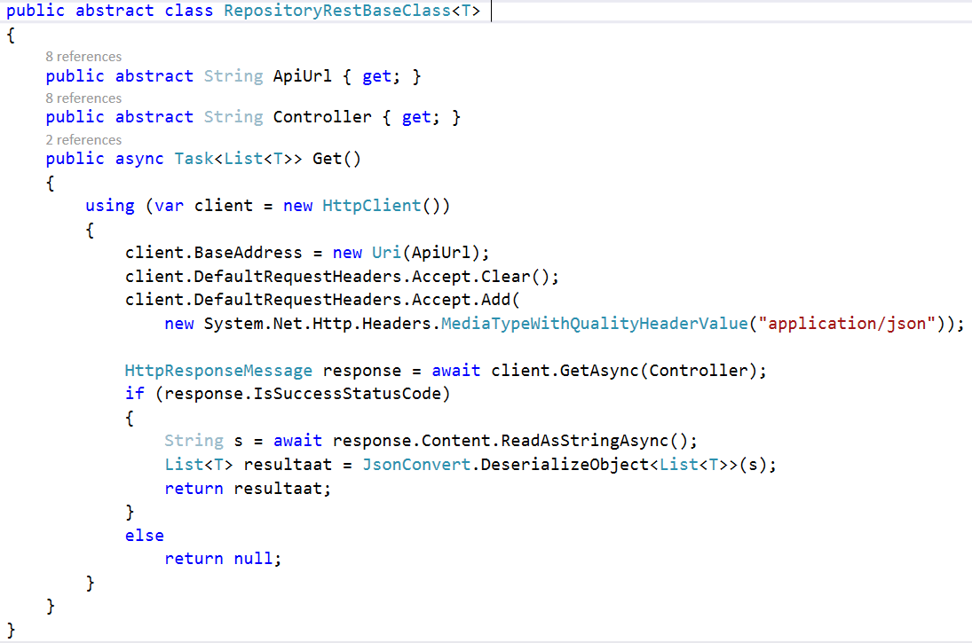
RepositoryRestBaseClass

Slide 13
Een generic class (.NET)
Een generic class definieert een class template
We kunnen van deze generic class een echte class maken door tussen <> het type te voorzien
In de class tekst wordt het type gebruikt waar nodig
We kennen reeds dergelijke klasses: List<T>

Slide 14
Een abstracte klasse (OO)
Meer dan een interface, minder dan een gewone klasse
Bevat een implementatie voor een aantal routines (eventueel 0)
Definieert een aantal abstracte methodes (eventueel 0)
Een abstracte methode is een methode hoofding zonder body
Abstracte methodes moeten in niet abstracte, ervende klasse van een body worden voorzien
Er kan geen instantie van een abstracte klasse worden aangemaakt door middel van de new operator

Slide 15
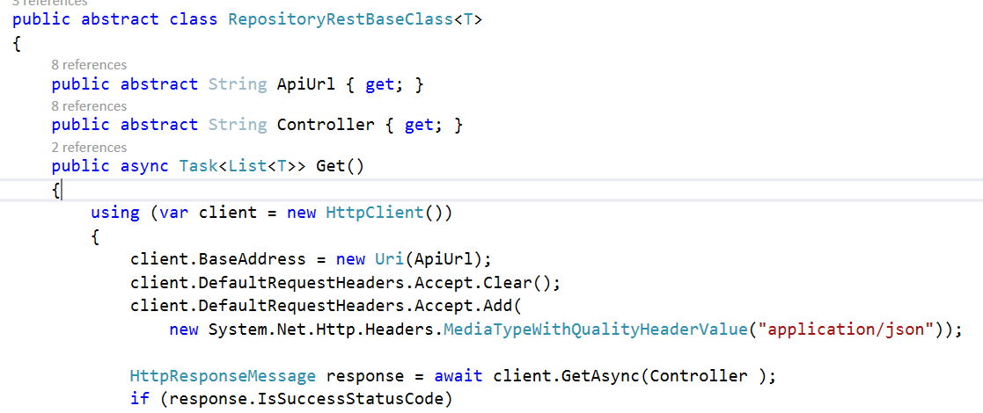
Abstracte methodes (OO)
Een abstracte methode is een methode hoofding zonder body
Ze moet in niet abstracte, ervende klasses van een body worden voorzien
U mag ze in de abstracte klasse wel aanroepen alsof ze een body zou hebben
Bij uitvoering wordt dan de implementatie van de ervende klasse gebruikt

Slide 16
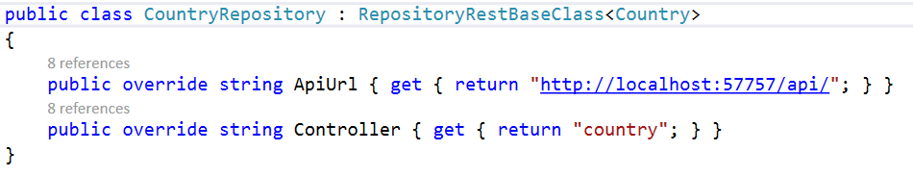
CountryRepository: erft van RepositoryBaseClass
Voorzie ApiUrl van een body
Voorzie Controller van een body
U ziet het niet, maar we erven de (werkende) Get methode van de base class

Slide 17
Wie erft van de RepositoryBaseClass?
ContinentRepository
CountryRepository
CityRepository
Het JSON antwoord van dezen is een lijst
Het flickr antwoord is een object waarin een lijst zit
Om ook de flickr repository van de base repository te laten erven moet de base repository het volledige type als parameter krijgen en niet enkel het geneste type binnen de List

Slide 18
Models: OO benadering
We voorzien Models voor de JSON resultaten
Ik voorzie een folder per (REST) API
Gebruik http://json2csharp.com/ om de models te genereren
U moet de API kennen om de models te kunnen genereren
De json models zijn niet noodzakelijk definitief
u kan wijzigingen (uitbreidingen) aanbrengen waar nodig
Ook hier: overerving en interfaces waar nodig!

Slide 19
Models: Flickr data => Model klasses (demo)
https://www.flickr.com/services/api/explore/flickr.photos.search
Gevonden klasses:
Photo
Photos
RootObject (zal ik renamen naar FlickrData)
Eventueel alle klasses in 1 file plaatsen
Deze bevatten properties voor de in de JSON aanwezige attributen

Slide 20
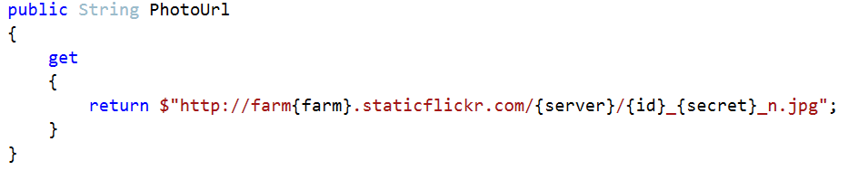
Photo class: + PhotoURL
Op basis van de andere Photo properties kan de Photo URL bepaalt worden
Eventuele binding zal deze url nodig hebben
Voorzien als property op de klasse
Ook als dit niet onmiddellijk duidelijk is mag je dit achteraf nog aanpassen

Slide 21
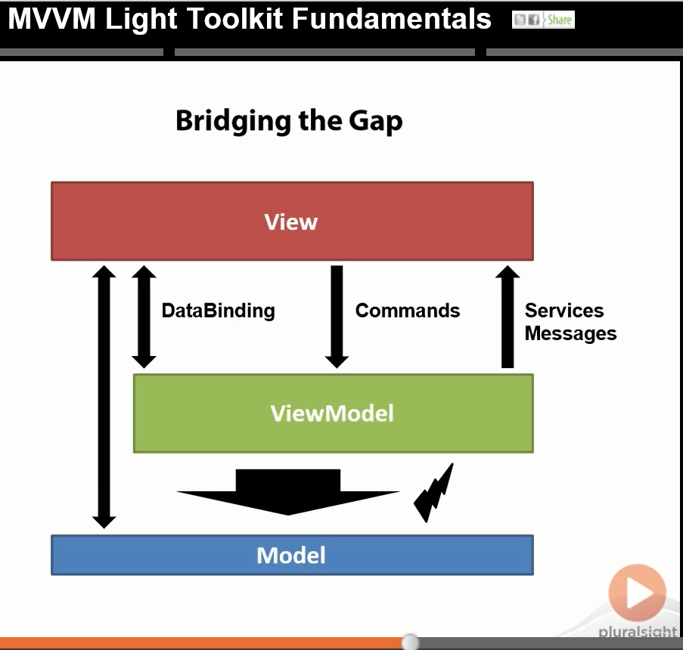
Elk Model moet INPC implementeren
MVVM figuurtjes verbergen dit, en toch doen ze het ☺
Correcte voorstelling: er is databinding tussen View en Model
TwoWay binding
INPC implementatie

Slide 22
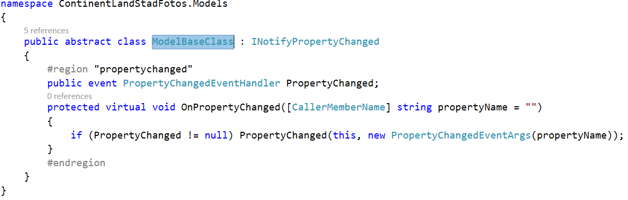
Elk model erft van ModelBaseClass
ModelBaseClass wordt in de Core folder geplaatst
Verwijder de Core qualifier uit de namespace?

Slide 23
WorldWS Models
Gelijkaardig:
Vraag voorbeeld JSON resultaten op en vorm klasses
Vul de class definities aan:
Ze erven van ModelBaseClass
Voeg properties toe waar nodig
Ik heb ze manueel gemaakt
Pas op voor velden die nullable zijn (niet noodzakelijk ingevuld zijn!)

Slide 24
Models en EntityFramework (niet hier)
By convention: elk model een ID- veld
Implementeer dit ID veld dan ook op de ModelBaseClass
Dit zal (wellicht) aan bod komen in de cursus wanneer we offline processing zullen implementeren

Slide 25
UWP project: de visualisatie
Alle viewmodels in hun eigen folder
Alle viewmodels implementeren INPC
Laat ze erven van een ViewModelBaseClass die INPC implementeert
Ik stop die ViewModelBaseClass in een Core folder
Alle pages in hun eigen folder
Bottomline: alle files die we toevoegen stoppen we best in een folder. Indien er meerdere files van éénzelfde type zijn (Pages, ViewModels, Services, ..) krijgen ze een eigen folder

Slide 26
So far: enkel structuur, geen nieuwe zaken
3 projecten
Folders in elk project
Waar mogelijk erven we van base classes
Nog niks met interfaces (is geen doelstelling op zich)

Slide 27
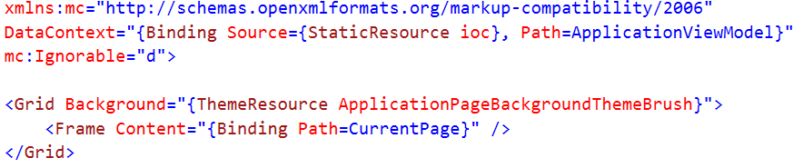
Navigatie in MVVM
Hoe navigeer je van één pagina naar een andere?
Ontwikkel een ApplicationViewModel
Deze heeft een CurrentPage property
Deze CurrentPage is gebind aan de Content property van een frame op de MainPage
De DataContext van MainPage is gebind aan een static resource van type ApplicationViewModel
Demo?

Slide 28
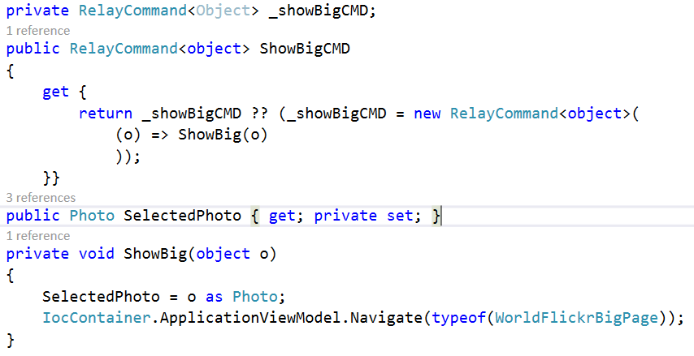
Navigatie gebeurt door command binding
Het Page ViewModel zal het ApplicationViewModel een navigatie opdracht geven
Het ApplicationViewModel is te vinden in de Application resources

Slide 29
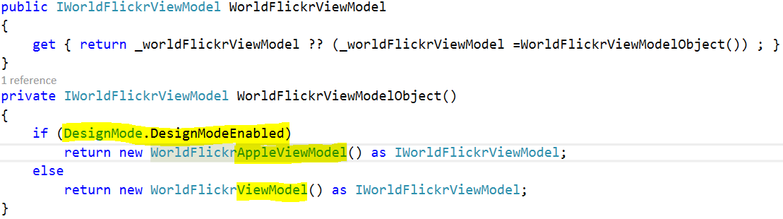
ViewModelLocator: een eerste service
Wat indien het viewmodel van een pagina verandert afhankelijk van de omstandigheden? (designtime != runtime? Admin != enduser, ..)
Gebruik deze nu overal in plaats van de static resources
Gebruik een find all en vervang (en test) vooraleer te verwijderen

Slide 30
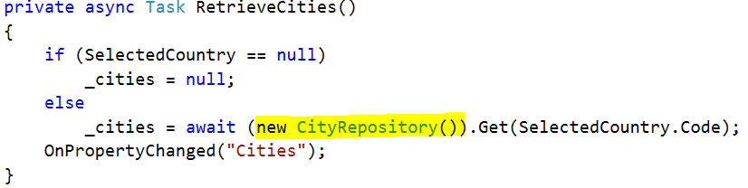
Dependency Injection (wake up pls)
Klassiek: hard coded dependencies
Indien we een andere repository wensen te gebruiken moeten we de code op verschillende plaatsen aanpassen
We wensen dit te vermijden ☺
???????????????????????

Slide 31
Wat wensen we op te lossen?
Het viewmodel wil niet gebonden zijn aan een specifieke repository klasse
Dit vraagt om interfaces ☺
Het viewmodel is niet langer verantwoordelijk om de repository klasses aan te maken
Iemand anders zal het moeten doen
We ontvangen deze objecten graag via de constructor
Dependency injection gewijs kan dit ook via properties (niet in deze les)

Slide 32
Maak een interface voor de repository die we wensen te abstraheren
Gebruik visual studio!!!!
De interface bevat alle publieke elementen van de repository klasse
Omdat onze ViewModel klasse enkel toegang heeft tot de publieke elementen van de repository klasse kan ze ook gebruik maken van een interface- referentie
Maak een field van dit interface type
Voorzie in de ctor van het viewmodel een parameter van dit interface type en copieer deze naar het field
Gebruik overal het field in plaats van de repository klasse

Slide 33
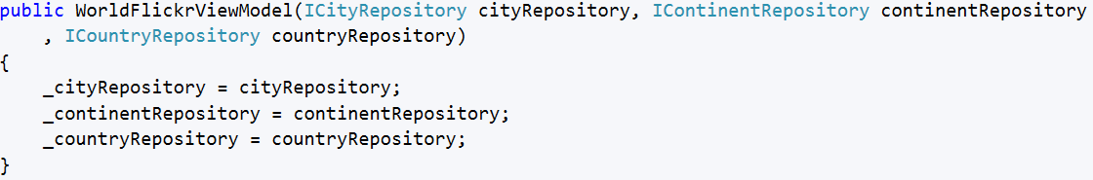
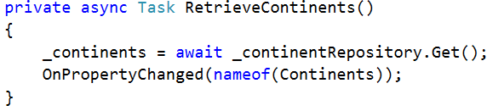
Dependency injection via de ctor
De parameters zijn interface types

Slide 34

Wat we nog moeten oplossen:
Wie maakt die objecten aan die we via de constructor binnenkrijgen?
Er is geen parameterloze constructor meer. We kunnen dan ook geen static resource van deze viewmodels meer maken. Hoe kunnen we de datacontext van de pages dan instellen?

Slide 35
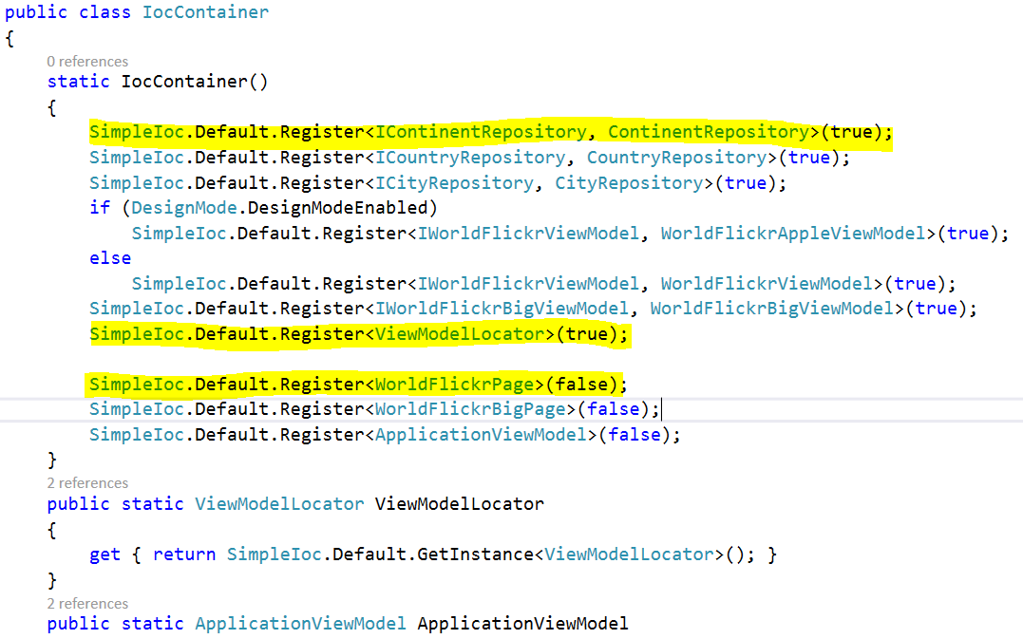
IoC container (inversion of control)
Niet schrikken:

Slide 36
IoC container (een tweede service)
Deze maakt unieke instanties van geregistreerde types
Zowel interfaces als klasses
Indien er geen parameterloze constructor is en de parametertypes zijn geregistreerd
Dan wordt een object gemaakt met als argumenten de unieke objecten van de parameter types: net wat we willen hebben
We voeren de registraties uit in de static constructor
Bemerk dat ook voor de ViewModels interfaces werden aangemaakt
Dit laat toe om ook de ViewModels op basis van condities te vervangen
De IoC container bevat properties voor wat vroeger de static resources waren
Hierdoor zullen we terug kunnen binden
PS: er kunnen ook niet unieke instanties gemaakt worden

Slide 37
IoC container: the only static resource
Wel niet helemaal, maar
Geen static resource voor ModelViewLocator meer
Geen static resource voor de ViewModels meer
Geen static resource voor het ApplicationViewModel meer
Alle informatie wordt opgevraagd van een IoC static resource

Slide 38
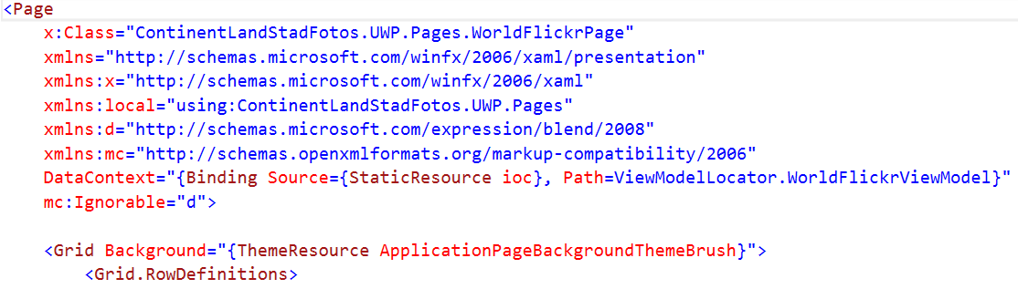
Page datacontext binding:

Slide 39
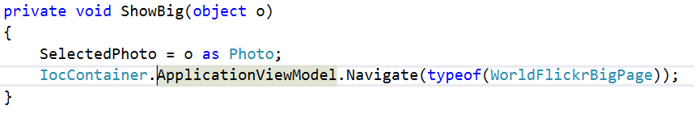
C# access tot die objecten
Via (static) properties op IoCContainer
Rechtstreeks opvragen aan SimpleIoc

Slide 40
SimpleIoC ?
De IoC container implementatie in MVVMLight
Zou een beperkte (Simple) implementatie zijn
Er zijn alternatieven
Unity
...

Slide 41
Conclusie
VS structuur: dat valt nog mee
Dependency Injection en IoC containers
Best op voorhand bepalen wat we er zullen mee doen
Voor kleine projecten: veel werk voor weinig meerwaarde
Koppeling DataTemplate en ViewModel omwille van de CommandBinding vind ik zeer ongelukkig

